Slide 1
Sammanfattning från förra lektionen
Idag ska vi:
Prata om vad ventilation faktiskt är och hur ventilation fungerar.
Testa att montera en fläkt.
Prata om hur bra ventilation är bra för klimatet.
På förra lektionen pratade vi om:
Vad luft och lufttryck är
Ventilationens ursprung
Luftens egenskaper

Slide 2
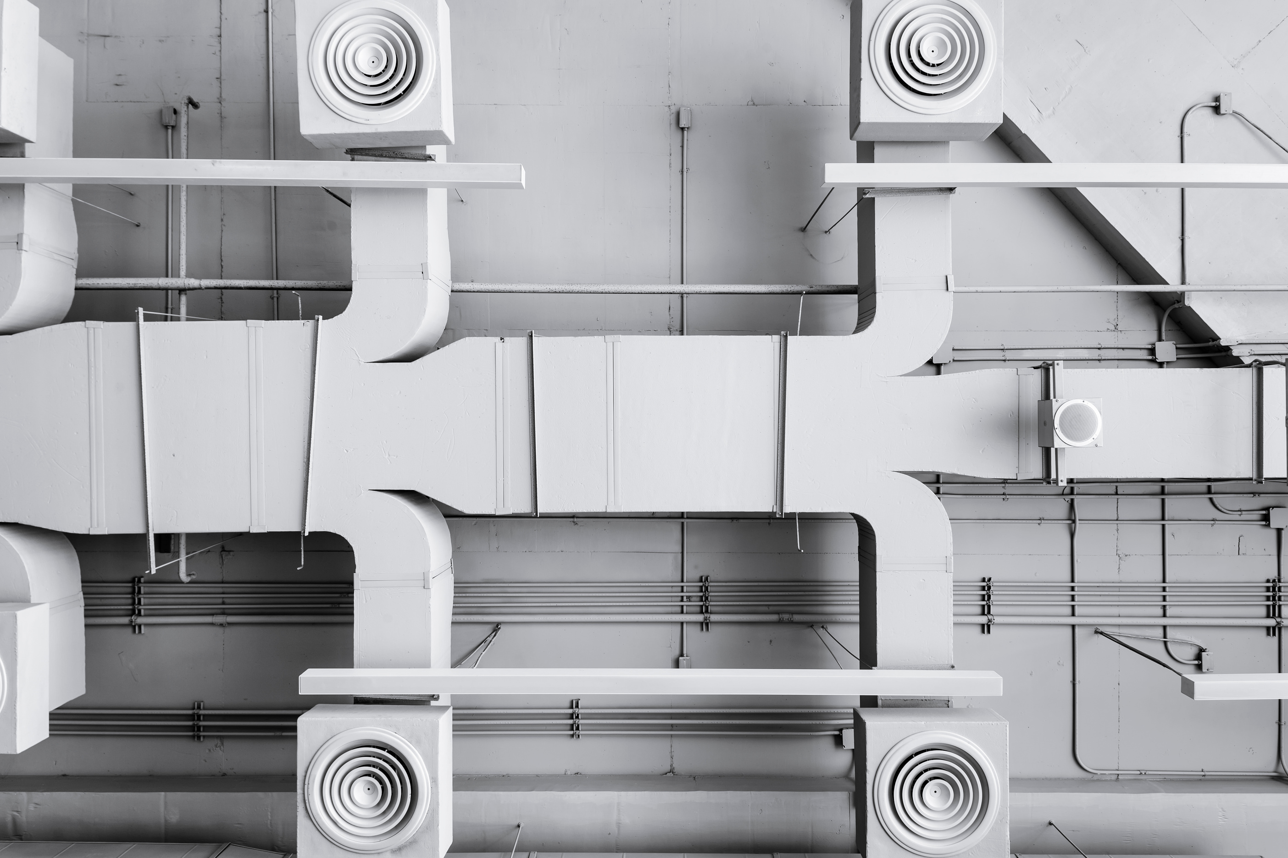
Övning: Den svävande pingisbollen
Till detta experiment behöver du:
  Rör
  Fläkt
  Reglerare
Notes:
Fröslag på manus:
Idag ska vi börja den här lektionen med ett experiment. Vi kallar experimentet ”Pingisbollen” för övningen går ut på att få pingisbollen att sväva i det här röret.
Varför börjar vi med det här experimentet? Jo, därför att det som kommer att få pingisbollen att sväva är luft, men en pingisboll svävar ju inte av sig själv.
Varför kommer den då att sväva när vi gör experimentet?
Det är för att vi, till vår hjälp, har en fläkt som i detta fall drivs av el. Det är genom fläkten som vi kan kontrollera och reglera luftflöden.
[Dra i gång fläkten och samla klassen så att alla kan se vad som händer, ev. utse en elev som kan släppa pingisbollen ner i röret.]
Nu ser ni hur pingisbollen svävar [testa att vrida på reglagen] och vad som händer när jag använder reglaget för att styra luftflödet.
Drar jag på mer fläkt kommer pingisbollen att sväva högre för att vi, genom plexiglasröret, kan kontrollera luften och drar jag av reglaget kommer luften att bli mer stillastående, vilket kommer göra att pingisbollen inte svävar lika högt.
Att kunna reglera luftflöde på det här sättet är precis det som sker när vi använder ventilation inomhus.
Ventilationssystem reglerar luftflödet och ser till att det hålls precis på den nivå som behövs för att luftkvaliteten ska vara bra och att det inte ska vara för varmt eller för kallt.
[Avslutande ord] Nu ska vi gå över till att prata lite mer teoretiskt om vad ventilation innebär.

Slide 3

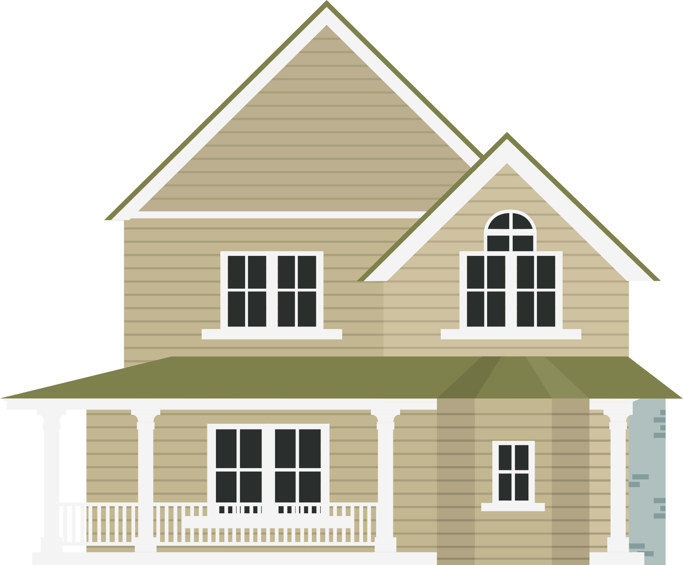


Vad innebär ventilation?
Ventilationssystem finns i alla moderna hus.
Det är genom ventilation som ren luft kommer in och dålig luft åker ut.
Frisk luft in
Dålig luft ut
Notes:
Nu ska vi prata lite om hur ventilation av hus och andra byggnader går till.
Ventilationssystem finns i alla moderna hus.
Enkelt beskrivet så ska ventilationssystemen säkerställa att frisk luft tillförs i en byggnad och dålig luft ventileras ut.
Detta gör vi får att vi ska må bra av att vistas i luften som vi har inomhus och är viktigt för vår hälsa.
Ett ventilationssystem kan man säga är som en byggnads lungor.
Har någon elev ett ventilationssystem hemma som hen känner till?

Slide 4

Ventilation och uppvärmning har oftast hängt ihop. Detta har att göra med att lufttrycket ändras när luft värms upp.
FAKTA
Förr i tiden räckte det att få den naturliga ventilation som behövdes genom det undertryck som bildas i kakelugnar och kaminer.
Notes:
Även äldre hus har ventilation, men då fungerade det på ett litet annorlunda sätt än genom mekaniska ventilationssystem.
I äldre hus och byggnader fungerade ventilationen genom att nyttja luftens egenskaper.
Därför har ventilation och uppvärmning av hus oftast har hängt ihop genom historien.
Detta har att göra med att luft som värms upp stiger uppåt, vilket vi pratade om under den första lektionen.
Förr i tiden skedde ventilationen genom det undertryck som uppstod när man eldade i kakelugnar för att värma upp hus. Detta kallas för självdragsprincipen.
Är det kanske någon elev som försökt göra korsdrag under varma sommardagar? Det är också ett sätt att ventilera ut luften.

Slide 5



När man byggde hus för länge sedan skedde ventilation enligt självdragsprincipen.
Det vill säga att varm luft, som är lättare än kall luft, stiger uppåt i huset och försvinner ut ur huset via luftkanaler, till exempel genom en skorsten.
Detta skapar ett undertryck i byggnaden som gör att ny utomhusluft tar sig in.
Notes:
När den varma luften stiger uppåt i huset skapas ett undertryck.
Det vill säga att lufttrycket i huset är lägre än utanför huset, vilket gör att frisk luft utifrån strömmas in.
Detta undertryck skapades eftersom husen förr i tiden inte var helt täta och luft utifrån kunde komma in genom springor vid till exempel fönster.

Slide 6
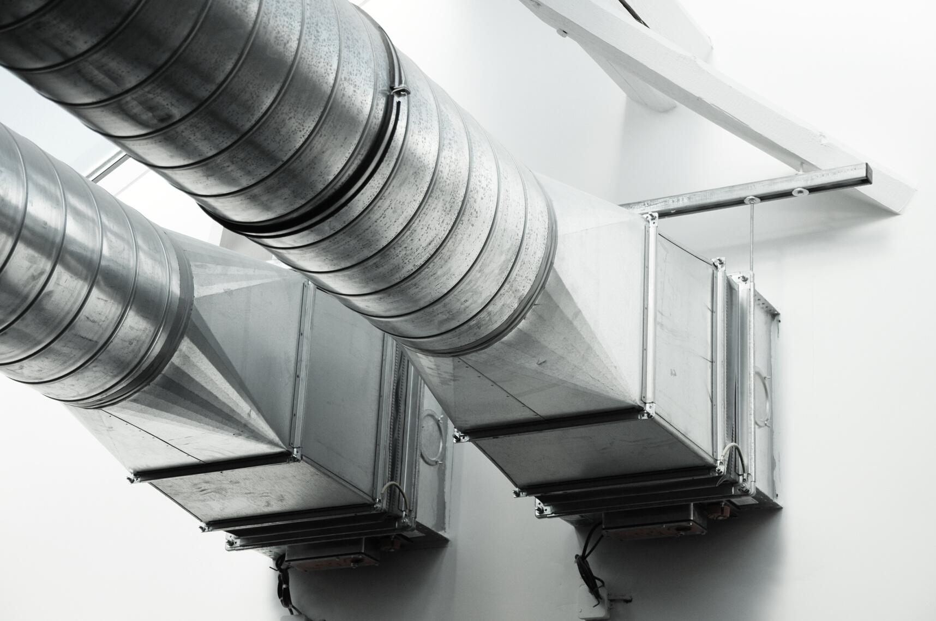
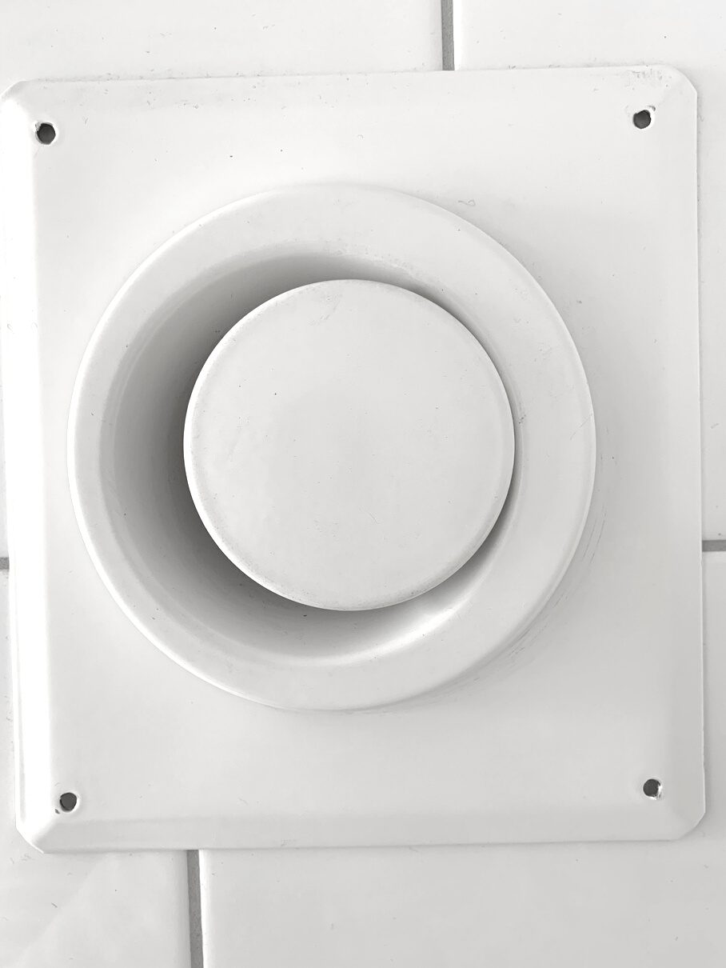
I nyare byggnader använder man ventilationskanaler.
Plåtkanalerna avslutas med ventiler, som är det som du oftast ser hemma. Ventilerna kallas till- och frånluftsdon
Ventilationskanal
Frånluftsdon
Notes:
Idag, när man bygger nya hus, installerar man ventilationssystem som man oftast ser i form av ventilationskanaler.
Det är genom dessa system som dålig luft förs in och ren luft tillförs.
Principen är densamma som förr i tiden, men tekniken är annorlunda.
Ventilationskanalerna avslutas med ventiler som kallas till- eller frånluftsdon.
Det är genom dessa ventiler som luft tillförs, eller åker ut.

Slide 7
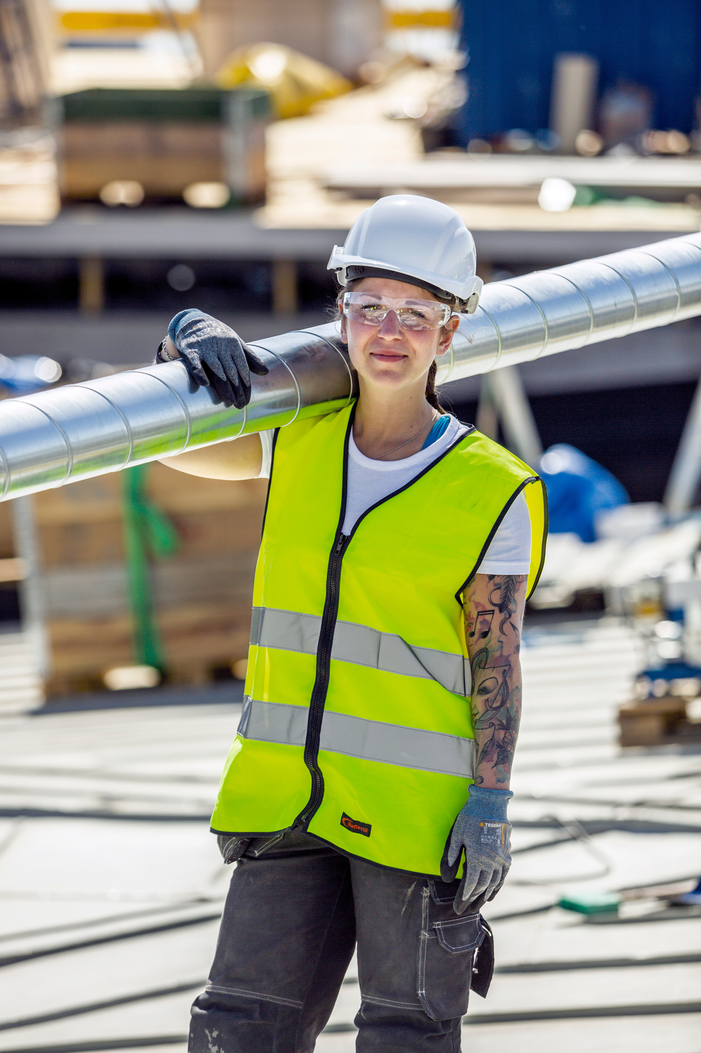
De personer som arbetar med att installera och göra underhåll på ventilationssystem kallas ventilationsmontörer.
Till skillnad från många andra arbetsgrupper inom byggbranschen arbetar därför ventilationsmontörer till 80 % inomhus.
Ventilationsmontör
Notes:
Vilka är det då som arbetar med att installera och göra underhåll ventilation och ventilationssystem? Jo, ventilationsmontörer.
Är det någon i klassen som hört talas om, eller känner, någon ventilationsmontör?
Det är ett yrke som få känner till, men som har en egen inriktning på gymnasiet som en del av VVS- och fastighetsprogrammet för den som är intresserad.
Som ventilationsmontör monterar man kanaler, fläktar och aggregat.
Kanalerna kan både vara tillverkade i fabrik eller egentillverkade i en verkstad.
Injusteringar, underhåll och kontroller av ventilationssystem kan också vara en del av jobbet för en ventilationsmontör.
Till skillnad från många andra yrken i byggbranschen sker det mesta av jobbet inomhus.

Slide 8

Bra ventiliation är bra för klimatet!
Hur är det möjligt?
Notes:
Bra ventilationssystem är bra för klimatet. Kan dina elever gissa varför?
Svar: att ventilation är bra för klimatet handlar framförallt om energieffektivisering i byggnader.
Ett bra ventilationssystem minskar mängden energi som går åt för att värma upp eller kyla ner en byggnad.
Detta har att göra med de tekniska framsteg som gjorts inom ventilation som gör att man bättre kan återanvända den energi som uppstår genom till exempel varmluft som ventileras ut ur en byggnad.
[Precis så som vi visade på bild nummer 5 i denna presentation]

Slide 9

Bra ventilation minskar engergiåtgången
Ett bra ventilationssystem minskar mängden energi som behövs för att värma upp eller kyla ner ett hus.
Mindre energiåtgång = mindre utsläpp.
Bra ventilation ger därför klimatsmarta hus.
Notes:
Energieffektivisering i byggnader är ett stort fokusområde för att göra hus, skolor, affären, kontor och andra lokaler mer klimatsmarta.
Här i Sverige är till exempel ett av våra klimatmål att minska energiförbrukningen i byggnader med 50 procent till år 2050, i jämförelse med den energiförbrukning vi hade 1995.
Bra och energieffektiva ventilationssystem har en mycket viktig roll att spela för att uppnå detta mål.
När man bygger nya byggnader och hus är energieffektivisering ett viktigt område att tänka på.
Har dina elever hört talas om energieffektivisering och vad tänker de på när de hör det?

Slide 10
Vi avslutar med ett quiz!
Hur många rätt fick du?
1. När byggdes de första ventilationssystemen?
2. Hur mycket tid är vi inomhus i genomsnitt?
3. Förklara varför ägget kunde komma genom flaskan.
4. Vad kallar man en person som arbetar med att montera ventilationskanaler och aggregat?
5. Varför stiger varm luft uppåt?
6. Vilka är ventilationens grundläggande principer?
7. Varför är bra ventilation bra för klimatet?
Notes:
Vi avslutar den här lektionen med ett kort quiz om för att testa vad ni har lärt er om ventilation och luftens egenskaper under de senaste två lektionerna.
[Kommentar: Eleverna får göra quizet under 5-10 minuter och sedan kan ni gå igenom svaren tillsammans genom handuppräckning för att prata igenom vad eleverna har lärt sig.]
Svar på quizfrågorna:
Antikens Grekland
90 procent
På grund av att vi ändrade lufttrycket i flaskan.
Ventilationsmontör
För att varm luft är lättare än kall luft.
Att tillföra frisk luft inomhus och föra ut dålig luft ut ur en byggnad.
För att bra ventilation minskar energiåtgången för att kyla ner, värma upp och hålla inomhusklimatet bra. Mindre energiåtgång minskar utsläppen från de energikällor som används, vilket är bra för klimatet.

Slide 11



@bliventmontor
vent-montor.nu/

